Slide 1
TAKLIMAT PENATARAN ADOPV3
JABATAN PENILAIAN DAN PENTAKSIRAN
KOLEJ VOKASIONAL SHAS KUALA LIPIS, PAHANG
APLIKASI DOKUMENTASI PENTAKSIRAN KOLEJ
TARIKH : 03/08/2016 (RABU)
MASA : 3.15-5.00 PETANG
TEMPAT :
BILIK MESYUARAT PERDANA KVSHAS
KUALA LIPIS
FASILITATOR :
CIK RUZITA BT BADRUDDIN
CIK NOR ASIKIN BT ABDUL RAHMAN

Slide 2
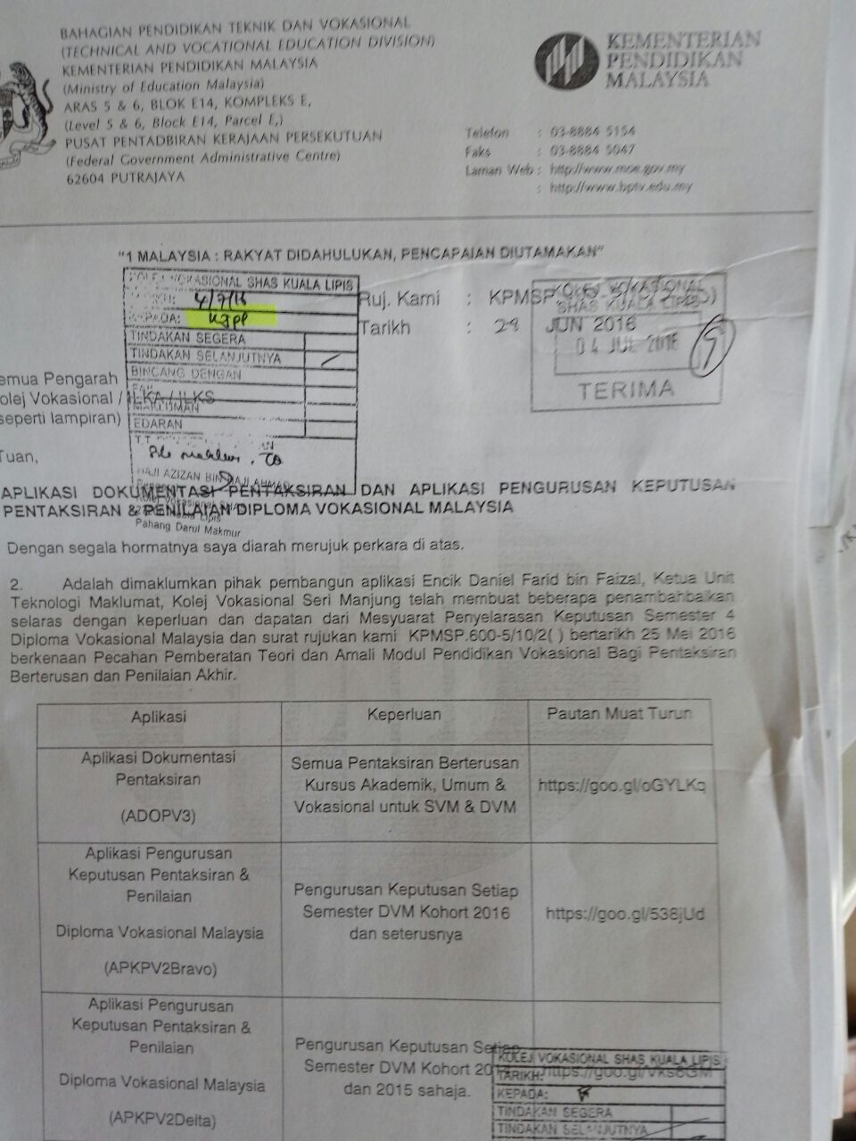
PEMBERATAN PB DAN PA
SURAT APLIKASI ADOPV3 DAN APLIKASI PENGURUSAN KEPUTUSAN PENTAKSIRAN DAN PENILAIAN DIPLOMA VOKASIONAL MALAYSIA
 | Pentaksiran Berterusan |  | Penilaian Akhir
Kursus | Pemberatan | Pelaksanaan | Pemberatan | Pelaksanaan
VOKASIONAL DVM KOHORT 2015 | 70% | Sepanjang semester | 30% | Akhir semester
VOKASIONAL DVM KOHORT 2016 | 60% | Sepanjang semester | 40% | Akhir semester
VOKASIONAL SVM KOHORT 2015 DAN 2016 | 70% | Sepanjang semester | 30% | Akhir semester

Slide 3
APLIKASI ADOPV3 DAN APLIKASI PENGURUSAN KEPUTUSAN PENTAKSIRAN DAN PENILAIAN DIPLOMA VOKASIONAL MALAYSIA
BIL | APLIKASI | KEPERLUAN
1 | Aplikasi Dokumentasi Pentaksiran : ADOPV3 | Semua pentaksiran Berterusan Kursus Akademik, Umum dan Vokasional Untuk SVM dan DVM
2 | Aplikasi Pengurusan Keputusan Penilaian dan Pentaksiran. Diploma Vokasional Malaysia (APKPv2Bravo) | Pengurusan Keputusan Setiap Semester DVM Kohort 2016 dan Seterusnya.
3 | Aplikasi Pengurusan Keputusan Penilaian dan Pentaksiran. Diploma Vokasional Malaysia (APKPv2Delta) | Pengurusan Keputusan Setiap Semester DVM Kohort 2014 dan Kohort 2015 Sahaja

Slide 4
ADOPV3
ADOP V3 telah ditambahbaik bagi memastikan aplikasi ini berfungsi secara optimum bagi kedua-dua program Sijil Vokasional Malaysia (SVM) dan Diploma Vokasional Malaysia (DVM). Aplikasi ini telah dibangunkan bagi menyelaras proses pengurusan skor serta pelaporan kepada suatu standard yang piawai dan seragam di semua institusi yang melaksanakan program SVM dan DVM. Ia juga bertujuan mengelakkan berlakunya ralat dalam menukar peratusan skor pentaksiran dan penilaian serta membantu tenaga pengajar dalam mengenalpasti pencapaian pentaksiran berterusan pelajar untuk dilaksanakan segala intervensi jika perlu. - Aplikasi ini telah diuji lari dengan menggunakan Microsoft Office 365 ProPlus. Pembangun tidak bertanggungjawab atas sebarang penyelahgunaan aplikasi ini. - Aplikasi ini telah dibangunkan oleh Encik Daniel Farid bin Faizal, Ketua Unit Teknologi Maklumat, Kolej Vokasional Seri Manjung, Perak. Hakcipta rekabentuk, struktur dan nama aplikasi adalah terpelihara (2016)

Slide 5
PERUBAHAN APLIKASI ADOP
BIL | PERKARA | CATATAN
1 | ADOP A ( KURSUS AKADEMIK ) DAN ADOP V | SVM (2014)
2 | ADOP 1 (KURSUS INSANIAH ) DAN ADOP V (KURSUS VOKASIONAL) | DVM (2015)
3 | ADOPV2 ( KURSUS UMUM , VOKASIONAL, PBE, SEMESTER PENDEK,KOKURIKULUM DAN LAIN-LAIN KEPERLUAN KHAS | DVM SAHAJA (JAN-MEI 2016)
4 | ADOPV3 ( KURSUS AKADEMIK,KURSUS UMUM , VOKASIONAL, PBE, SEMESTER PENDEK,KOKURIKULUM DAN LAIN-LAIN KEPERLUAN KHAS | SVM DAN DVM ( MULAI JULAI 2016 DAN SETERUSNYA)

Slide 6
PEMBERATAN PB DAN PA
 | Pentaksiran Berterusan |  | Penilaian Akhir
Kursus | Pemberatan | Pelaksanaan | Pemberatan | Pelaksanaan
VOKASIONAL DVM KOHORT 2015 | 70% | Sepanjang semester | 30% | Akhir semester
VOKASIONAL DVM KOHORT 2016 | 60% | Sepanjang semester | 40% | Akhir semester
VOKASIONAL SVM KOHORT 2015 DAN 2016 | 70% | Sepanjang semester | 30% | Akhir semester

Slide 7
ADOPV3 :Modul 1 Menu Utama
‘drop down’ atau taipkan kursus
vOKASIONAL

Slide 8
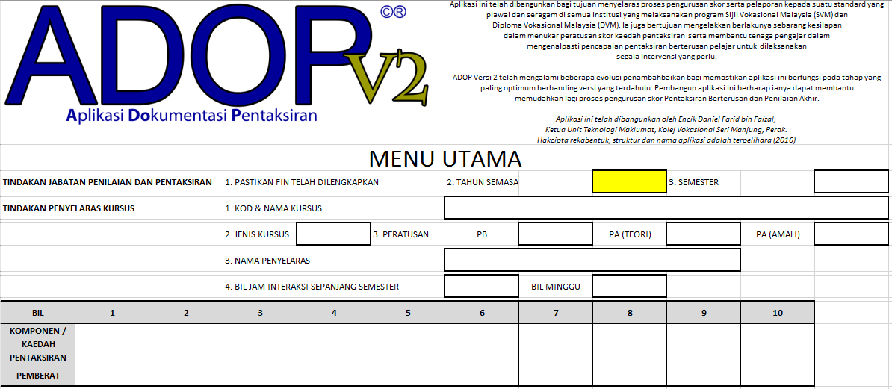
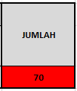
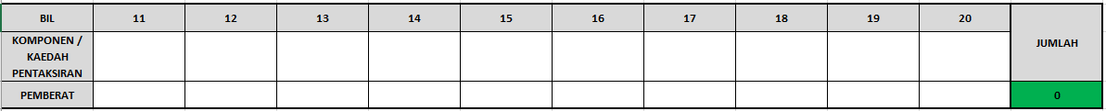
ADOPV2 :Modul 1 Menu Utama
Modul 1 Menu Utama
2016
3
Sila rujuk ‘course outline
‘drop down’ atau taipkan kursus
vOKASIONAL
MERAH bermaksud nilai yang disediakan adalah tidak menepati

Slide 9
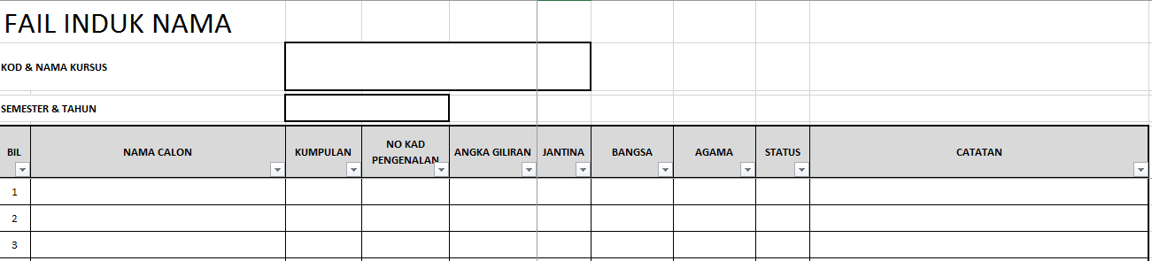
ADOPV3:
Modul 2 Fail Induk Nama (FIN)
Rajah 2.1 Fail Induk Nama (FIN)
Ruangan Fail Induk Nama akan hanya menjadi aktif (berwarna kuning) apabila kesemua maklumat yang diperlukan telah dimasukkan di dalam Menu Utama.

Slide 10
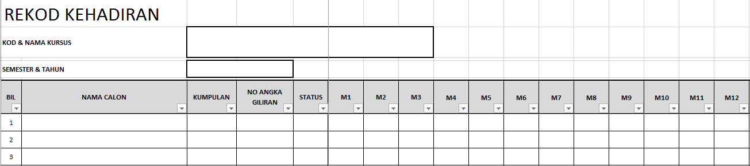

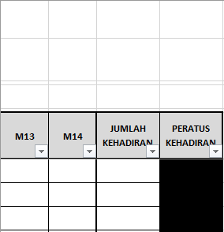


ADOPV3 :
Modul 3 Rekod Kehadiran
a. Jumlah kehadiran mencukupi Kotak peratusan warna putih
b) Jumlah kehadiran tidak mencukupi Kotak peratusan berwarna hitam.
Rajah 3.1 Rekod Kehadiran

Slide 11
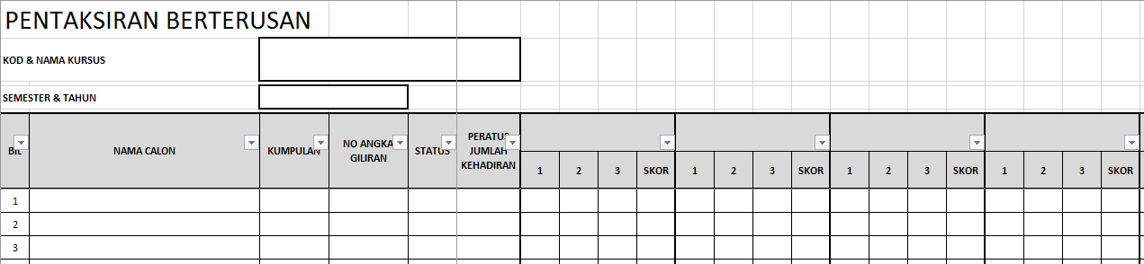
ADOPV3 :
Modul 4 Pentaksiran Berterusan
100%
60%
75%
Skor terakhir
Dalam ADOPV2 adalah setiap lajur bernombor di dalam suatu pentaksiran kini tidak lagi bermaksud bilangan pentaksiran
Setiap lajur bernombor 1 hingga 3 kini bermaksud bilangan cubaan bagi suatu pentaksiran tertentu.
Lajur pertama adalah untuk skor kali pertama yang diambil oleh pelajar dengan pemberat 100%. Lajur kedua adalah skor kali kedua yang diambil oleh pelajar dengan pemberat 75%, manakala lajur ketiga adalah skor kali ketiga dan selanjutnya yang diambil oleh pelajar dengan pemberat hanya 60%.

Slide 12
ADOPV3 :
Modul 4 Pentaksiran Berterusan
Skor terbaik daripada ketiga-tiga cubaan akan digunakan sebagai skor terakhir yang akan didarabkan dengan kadar pemberat yang telah ditetapkan oleh pengguna aplikasi. Indikator:
Lajur untuk merekod akan menjadi aktif (berwarna kuning) hanya apabila ruangan komponen / kaedah pentaksiran dimasukkan di ruangan Menu Utama. Ruangan yang tidak aktif tidak akan memberi sebarang kesan terhadap skor pentaksiran berterusan secara keseluruhannya walaupun ianya dimasukkan sebarang skor.

Slide 13
ADOPV3 :
Modul 4 Pentaksiran Berterusan
Indikator:
Lajur untuk merekod akan menjadi aktif (berwarna kuning) hanya apabila ruangan komponen / kaedah pentaksiran dimasukkan di ruangan Menu Utama.
Ruangan yang tidak aktif tidak akan memberi sebarang kesan terhadap skor pentaksiran berterusan secara keseluruhannya walaupun ianya dimasukkan sebarang skor.

Slide 14
ADOPV3 :
Modul 4 Pentaksiran Berterusan
Pentaksiran Pertama
Lajur pertama adalah bagi skor pelajar yang hadir pada masa pentaksiran dilaksanakan.
Pemberat 100% akan diambil dari lajur ini sebelum didarabkan dengan pemberat yang telah disediakan oleh pengguna.
Bagi pelajar yang tidak hadir pada masa pentaksiran dilaksanakan tanpa sebarang sebab yang munasabah (kecuali cuti sakit dengan Sijil Sakit yang sah atau menyertai program yang dianjurkan atau mewakili institusi dengan disertai dokumen yang menyokong) maka lajur ini hendaklah dimasukkan nilai ‘0’.

Slide 15
ADOPV3 :
Modul 4 Pentaksiran Berterusan
2. Pentaksiran Kedua
Lajur kedua adalah bagi tujuan pelajar yang ingin memperbaiki skor yang diterima iaitu 75% ke bawah di dalam cubaan pertama.
Jika skor yang dicapai pada kali pertama adalah melebihi 75%, maka ulangan kali kedua adalah tidak disarankan kerana ianya tidak akan membawa apa-apa perubahan kepada skor terbaik.

Slide 16
ADOPV3 :
Modul 4 Pentaksiran Berterusan
Pentaksiran Ketiga
Lajur ketiga adalah bagi tujuan pelajar yang ingin memperbaiki skor yang diterima iaitu 60% ke bawah di dalam 2 cubaan pertama.
Jika skor terbaik yang dicapai oleh pelajar di dalam 2 cubaan pertama adalah melebihi 60%, maka cubaan selanjutnya adalah tidak disarankan

Slide 17
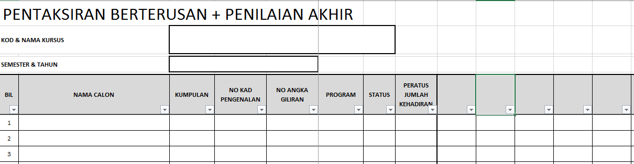


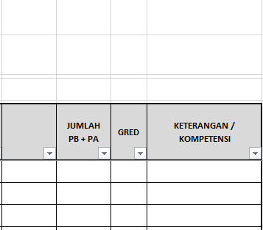
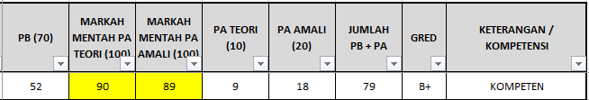
ADOPV3 :
Modul 5 PB + PA
PA (Teori) adalah aktif apabila paparan berikut kelihatan
PA (Amali) adalah aktif apabila paparan berikut kelihatan
Jumlah (PB + PA)
Contoh Paparan Lengkap

Slide 18
ADOPV3 :
Modul 6 Analisis Program
. Analisis Program Kursus (Akademik (SVM) /UMUM (DVM)

Slide 19
ADOPV3 :
Modul 6 Analisis Program
Analisis Program Kursus (Vokasional)

Slide 20
ADOPV3 :
Modul 6 Analisis Program
Analisis Program Kursus (PBE)

Slide 21
ADOPV3 :
Modul 6 Analisis Program
Analisis Program Kursus (OJT)

Slide 22
CARTA ALIR PENYERAHAN MARKAH ADOPV3 DVM
1. KETUA PROGRAM/KUTERAS UMUM /PENSYARAH CETAK BAHAGIAN RUMUSAN SAHAJA (lihat contoh 1)
2. KETUA PROGRAM/KU TERAS UMUM LENGKAPKAN BORANG PENGESAHAN MARKAH (lihat contoh 2)
3. KETUA PROGRAM/KUTERAS UMUM MENGHANTAR BORANG PENGESAHAN DAN RUMUSAN MARKAH YANG LENGKAP KEPADA AJK JPP
(Sem 4: En. Marzuki/Sem 2: Cik Siti Normania)
  4. KETUA PROGRAM/K TERAS UMUM MENGHANTAR SOFTCOPY FILE ADOPV3 KURSUS DIAJAR KEPADA JPP DI EMEL BERIKUT:
  supkvshas@gmail.com

Slide 23
TINDAKAN PENYELARAS KURSUS : DVM PENGHANTARAN ADOPV3 : DVM SESI 2/2016
MINGGU | PERKARA | TARIKH | CATATAN
M15 | PB DVM : SEMESTER 2 DAN SEMSTER 4 DVM (Cetak & Sahkan Hardcopy Menu Rumusan : PB+PA) | 17 -21 OKTOBER 2016 | KETUA PROGRAM VOK DAN KU TERAS UMUM (hantar secara pukal sahaja)
M19 | MARKAH PA+PB DVM : SEMESTER 2 DAN SEMESTER 4 ( Softcopy & Hardcopy) supkvshas@gmail.com | 14 – 18 NOVEMBER 2016 | KETUA PROGRAM VOK DAN KU TERAS UMUM (hantar secara pukal sahaja) Contoh Nama fail: ADOPv3A10800 ADOPV3WMT6022 ADOPv3 ETE6014 (hantar secara pukal sahaja)

Slide 24
TAHNIAH….. SELESAI TAKLIMAT….

Slide 25
SELAMAT MEMULAKAN PEREKODAN PB DALAM SISTEM ADOV2
SEKIAN, TERIMA KASIH

